Slide 1
Saattaen vaihto tiedot peruskoulussa tukea tarvinneista opiskelijoista
Kerätty alueen peruskouluista Hakalahti, Isokylä, Torkinmäki, Donnerska Kiviniitty, Kälviä, Lohtaja, Kalajoki (Himanka), Kannus, Toholampi, Pietarsaari, Veteli, Kaustinen, Perho, Halsua.
Löytyy Wilmasta

Slide 2
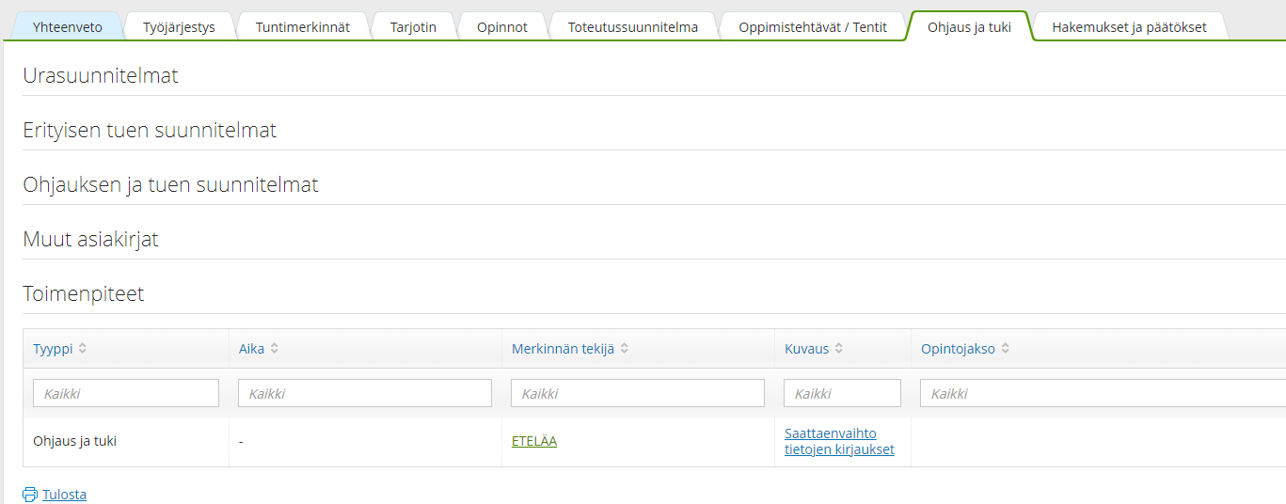
Opiskelijan nimi
Klikkaa ohjaus ja tuki
Sen jälkeen saattaenvaihto tietojen kirjaukset

Slide 3
Tulee tämä sivu
Klikkaa tulosteet

Slide 4
Klikkaa saattaen vaihto tiedot

Slide 5
On myös mahdollista pyytää Marianne Fraktmanilta ryhmää koskevat saattaen vaihtotiedot. Ne opiskelijat, jotka tulevat muista kunnista näitä tietoja ei ole. Voi olla myös harkintaan perustuvan haun tiedot niistä maininta löytyy samasta paikasta. Opiskelija voi itse ilmoittaa myös tuen tarpeesta tiedon. Löytyy kohdasta henkilökohtaistaminen, mikäli sinne kirjattu.

